Slide 1
Az egyház szerepe a középkori művelődésben és a mindennapokban:

Slide 2
Előzmények:
A Nyugatrómai Birodalom összeomlása után germán királyságok alakultak ki, ahol eleinte a pogány hitvilág volt domináns.
Hittérítő papok hatására és erőszakkal is Európa áttért a kereszténységre.

Slide 3
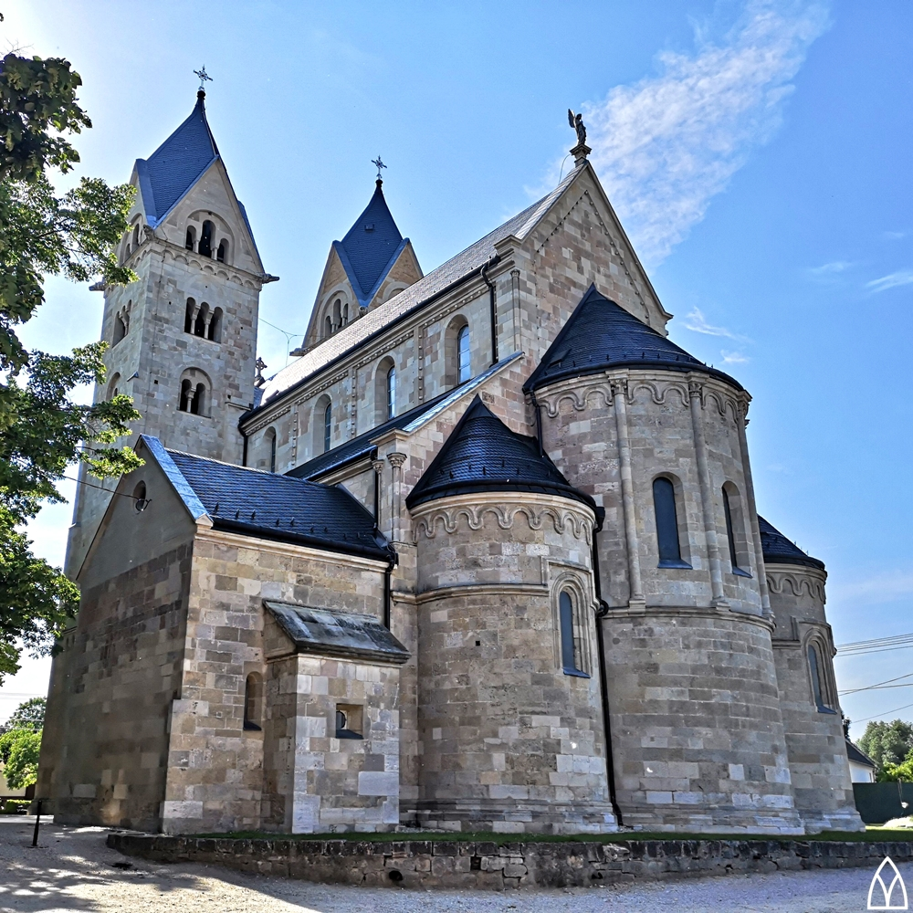
Az egyház jellemzése:
Templomokat a földesurak építtettek, melyek fenntartását a jobbágyok tizedadójából finanszírozták.
Vasárnaponként kötelező volt a misére járás, azokat, akik elmaradtak, boszorkánynak tartották és gyakran ki is végezték.
A közéletben a vasárnap és ünnepek munkaszüneti napok voltak, ilyenkor tilos volt dolgozni.

Slide 4
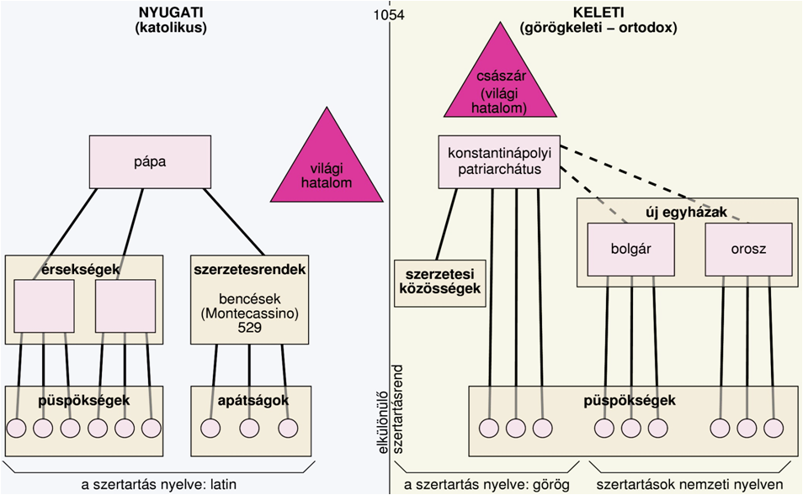
Az egyházi hierarchia:
A plébánosok voltak a legalacsonyabb szinten, akik a falu papjai voltak és számos egyházi szertartást vezényeltek le.
Főpapok (püspökök, érsekek) felügyelték a plébánosokat, a csúcson pedig a pápa állt Rómában.

Slide 5
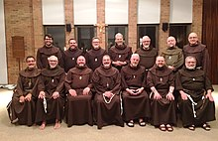
A szerzetesek szerepe:
Zárt közösségekben éltek, ahol munka és imádkozás váltakozott.
Kolostoraikban kódexeket másoltak, gazdálkodtak és tanulmányozták a tudományokat.

Slide 6
Az egyház politikai és jogi szerepvállalása:
Beleszólt a politikába és saját bírósági rendszert tartott fenn.

Slide 7
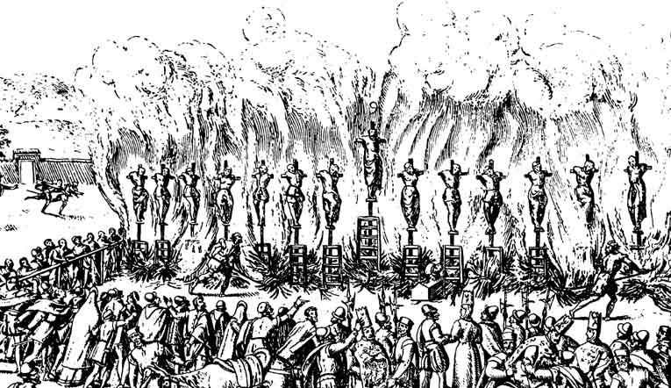
A szentek és az eretnekek:
A szentek fontos szerepet kaptak az egyházi kultúrában és hitben, míg az eretnekek az egyház által el nem fogadott nézeteket vallották, és gyakran kivégezték őket.

Slide 8
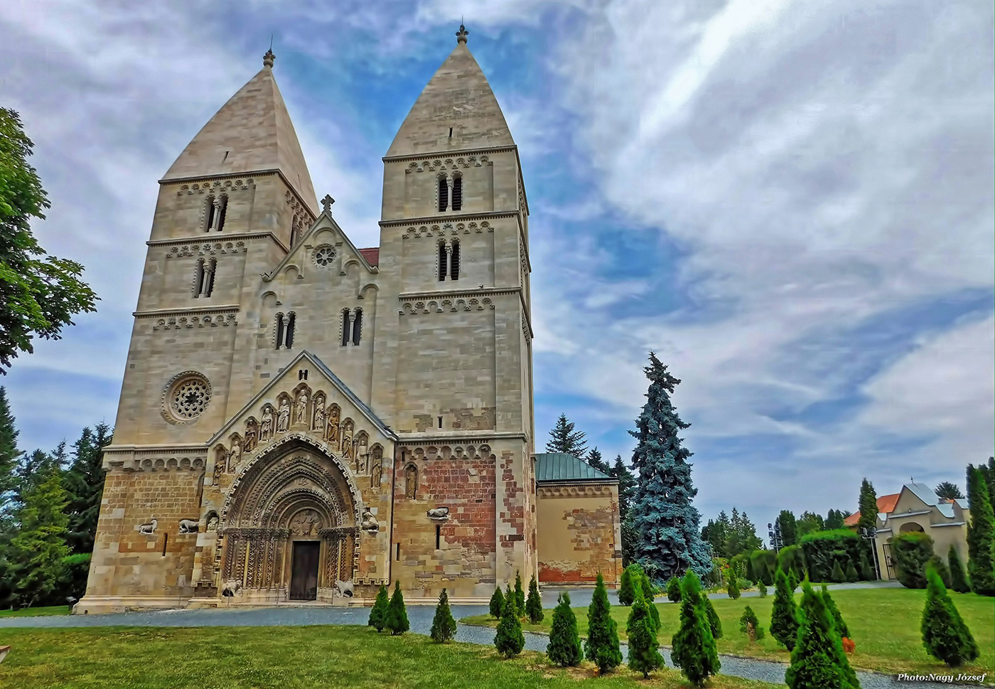
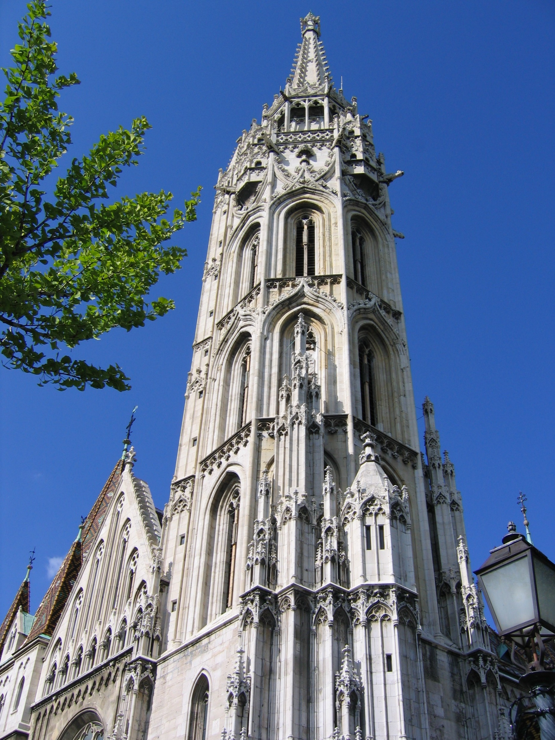
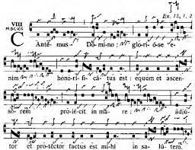
Az egyház művészete:
Az építészetben a gótika és a román stílus volt uralkodó, amelyek különböző stílusjegyekkel rendelkeztek és kifejezték az egyház pompáját vagy védelmi szerepét.
Az egyház zenéjében is jelentős szerepet játszott, például a gregorián énekstíluson keresztül.

